Slide 1
C Language Overview

Slide 2
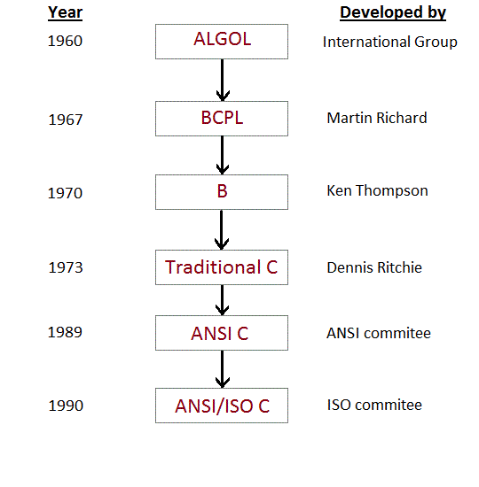
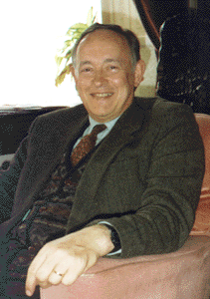
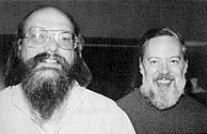

History of C language
Notes:
C is a structured programming language developed by Dennis Ritchie in 1973 at Bell Laboratories.

Slide 3
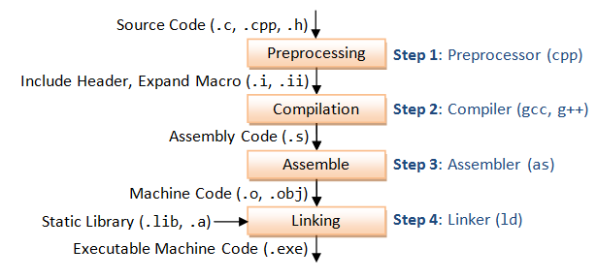
Compiling in C
Removing comments
Interpreting special preprocessor
directives denoted by #.
The C compiler translates
source to assembly code.
The assembler creates object code.
links the object code with the library code to produce an executable file
Notes:
Bộ tiền xử lý - Bộ tiền xử lý nhận đầu vào là file mã nguồn và thực hiện việc phân tích các chỉ thị tiền xử lý với ký pháp # đứng đầu, chẳng hạn như #include và #define.
Trình biên dịch C – Trình biên dịch sẽ kiểm tra các lối cú pháp trong mã nguồn. Nếu lỗi xảy ra thì sẽ thông báo ra màn hình và quá trình dịch kết thúc. Các lỗi logic sẽ không được phát hiện bởi trình dịch. Một khi người sử dụng đã sửa hết các lỗi và chương trình nguồn đã được dịch lại, trình biên dịch dịch mã nguồn ra mã ngôn ngữ assembly.

Slide 4
program structure in c
A C program basically consists of the following parts:
Preprocessor Commands
Prototype
Functions
Variables
Comments
#include <stdio.h>
[global variables]
[function prototype]
int main()
{
//statements
return 0;
};
Notes:
Pre-processor
Header file
Function
Variables
expression
Comment
biến môi trường ERROR_LEVEL
Mục định trả về ERROR_LEVEL là cho biết trạng thái kết thúc của chương trình của bạn, để sử dụng cho các tập tin BATCH (*.BAT) và COMMAND (*.CMD)... và trong một số shell khác của Linux.

Slide 5
program structure in c
#include <stdio.h>
#define min(x, y) ( x < y ? x : y)
void swap( int &a, int &b) ; // prototype function swap
int main() {
int x = 1;
int y = 2;
swap(x, y);
min(x, y);
return 0;
}
Void swap( int &a, int &b) {
int temp;
temp = a;
a = b;
b = temp;
}

Slide 6
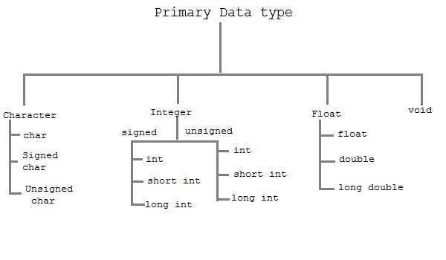
Data types in C
Notes:
%c : Ký tự đơn %s : Chuỗi %d : in số ra kiểu int %f : in số ra kiểu float %e : Số chấm động (ký hiệu có số mũ) %g : Số chấm động (%f hay %g) %u : Số nguyên thập phân không dấu(unsigned) %x : in ra số ở dạng cớ số 16 %o : in ra số ở dạng cơ số 8 l : Tiền tố dùng kèm với %d, %u, %x, %o để chỉ số nguyên dài (ví dụ%ld)

Slide 7
Data types in C
Size and range of Integer type on 16-bit machine
Type | Size(bytes) | Range
int or signed int | 2 | -32,768 to 32767
unsigned int | 2 | 0 to 65535
short int or signed short int | 1 | -128 to 127
long int or signed long int | 4 | -2,147,483,648 to 2,147,483,647
unsigned long int | 4 | 0 to 4,294,967,295

Slide 8
Data types in c
Size and range of Integer type on 16-bit machine
Type | Size(bytes) | Range
Float | 4 | 3.4E-38 to 3.4E+38
double | 8 | 1.7E-308 to 1.7E+308
long double | 10 | 3.4E-4932 to 1.1E+4932
Type | Size(bytes) | Range
char or signed char | 1 | -128 to 127
unsigned char | 1 | 0 to 255
void type means no value. This is usually used to specify the type of functions.

Slide 9
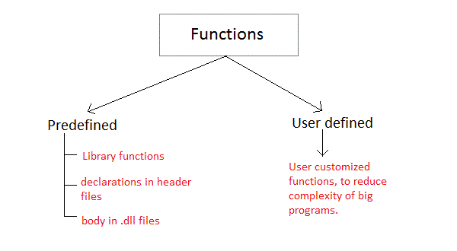
Functions in C
C functions can be classified into two categories,
Library functions ( example: printf(), scanf(), strcat() etc)
User-defined functions

Slide 10
Functions in C
General syntax of function definition is:
return-type function-name (parameter-list)
{
function-body ;
}

Slide 11
Types of Function calls in C
Call by Value
Call by Reference
#include <stdio.h>
void calc(int x);
int main() {
int x = 10;
calc(x);
printf("%d", x);
}
void calc(int x) {
x = x + 10 ;
}
#include <stdio.h>
void swap(int *a,int *b) {
int temp = *a;
*a = *b;
*b = temp;
}
void main() {
int x = 2,y = 3;
swap(&x,&y);
printf("\n x =%d",x); // x = 3
printf("\n y =%d",y); // y = 2
}

